Slide 1
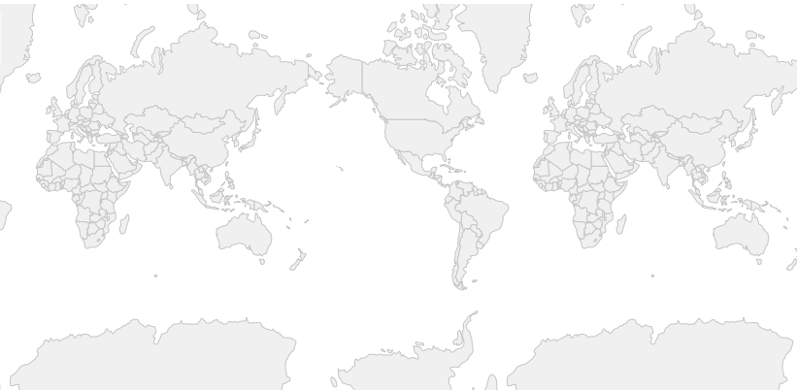

OpenLayers
基础实例详解

Slide 2
实例96：使用D3库

Slide 3
实例96：使用D3库
ol.Map
layer:
<div id="map" > </div>
view:ol.view
ol.view
ol.layer.Tile
ol.layer.Image
options
options
ol.source.OSM
ol.source.ImageCanvas

Slide 4
实例96：使用D3库
核心技术点：
d3的geo相关功能
利用topojson库读取要素

Slide 5
实例97：使用jsts库进行缓冲区分析

Slide 6
实例97：使用jsts库进行缓冲区分析
ol.Map
layer:
<div id="map" > </div>
view:ol.view
ol.view
ol.layer.Tile
ol.layer.Vector
options
options
ol.source.OSM
ol.source.Vector

Slide 7
实例97：使用jsts库进行缓冲区分析
核心技术点：
将openlayers的几何体转换成JSTS库的几何体，进行缓冲区分析之后生成缓冲区的要素数据，再转换回openlayers的要素

Slide 8
实例98：使用turf库

Slide 9
实例98：使用turf库
ol.Map
layer:
<div id="map" > </div>
view:ol.view
ol.view
ol.layer.Tile
ol.layer.Vector
options
options
ol.source.OSM
ol.source.Vector

Slide 10
实例98：使用turf库
核心技术点：
将openlayers的几何体转换成turf库的几何体，计算之后再转换回openlayers的要素

Slide 11
实例99：保存地图为pdf

Slide 12
实例99：保存地图为pdf
ol.Map
layer:
<div id="map" > </div>
view:ol.view
ol.view
ol.layer.Tile
ol.layer.Vector
options
options
ol.source.OSM
ol.source.Vector

Slide 13
实例99：保存地图为pdf
核心技术点：
使用canvas将当前的地图转换为jpg图像，再利用jdpdf库生成pdf

